Slide 1
DIGITALIZACIJA I AUTOMATIZACIJA U SAOBRAĆAJU
TEHNOLOGIJE ZA POMOĆ VOZAČU
I SIGURNA VOŽNJA
Prof. dr. sc. Sinan Alispahić
Doc. dr. sc. Šezad Hodžić
Kemal Spahić, MA
Saobraćajni fakultet Travnik u Travniku
Notes:
Predlažemo koristiti: Veličinu slajda 16-9 – Ukupno do 12 slajdova – Vrijeme trajanje prezentiranja od 8 do 10 minuta - Font Arial Black - na 1. slajdu navesti naziv tematskog područja, veličina fonta 24 (tiskana/štampana slova) - ispod naziva tematskog područja navesti naziv rada (tiskana/štampana slova), veličina fonta 28 (24) - navesti imena i prezimena autora/koautora, veličina fonta 24, pisana slova te naziv institucije/organizacije/tvrtke koju predstavljaju

Slide 2
1.
KOJI JE CILJ RADA?
Sagledavanje opsega i načina korištenja naprednih sustava u vozilu B kategorije od strane vozača
Istražiti:
starosnu strukturu vozila
razinu opremljenosti vozila naprednim sustavima
informiranost vozača o ulozi naprednih sustava
opseg poznavanja korištenja naprednih sustava
utjecaj naprednih sustava na sigurnost vožnje

Slide 3
2.
METODOLOGIJA ISTRAŽIVANJA
Proučavanje dostupne literature
Proučavanje dosadašnjih istraživanja
Određen uzorak ispitanika
Priređen anketni upitnik s 27 pitanja
Prikupljanje podataka putem anketnog upitnika.

Slide 4
Prikupljanje, prikaz i obrada podataka
Intervju o korištenju ADAS-sustava u vozilu B kategorije obavljen je sa 167 vozača
Za prikaz podataka korištene su raspodjele frekvencija i postoci
Za obradu podataka korišten je računalni program IBM Statistički paket za društvene nauke (SPSS 22.0).
Za provjeru pojedinih hipoteza korištena je metoda hi-kvadrat testa (χ²-test)
svi statistički testovi provedeni su na razini rizika od 5%.

Slide 5
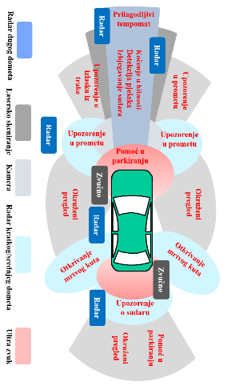
3.
REZULTATI ISTRAŽIVANJA
Razvojni put naprednih sustava
Interakcija između vozača i njihove
okoline tijekom vožnje
Konvencionalni
automobil
Automobil opremljen
ADAS-om

Slide 6
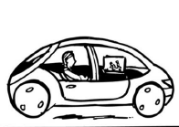
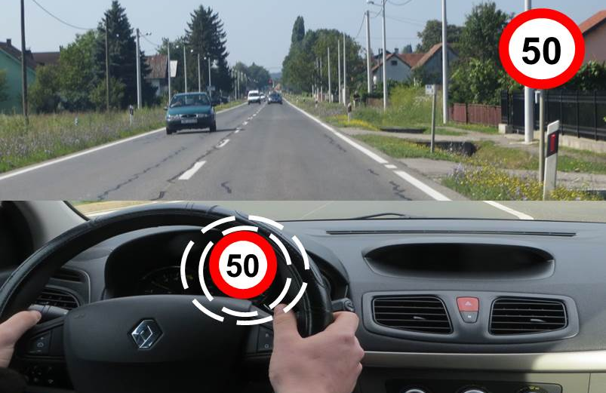
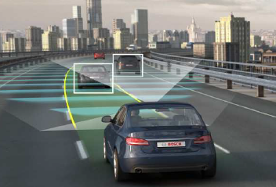
Napredni sustavi i automatizacija vožnje
Prošlost
Sadašnjost
Budućnost
ADAS-2022
ESP
LDW/LKS
AEB
ISA

Slide 7
Ispitanici: vozači vozila B kategorije
Spol
 | Frekvencija | Postotak | Kumulativni postotak
Žene | 35 | 21,0 | 21,0
Muškarci | 132 | 79,0 | 100,0
Ukupno | 167 | 100,0

Slide 8
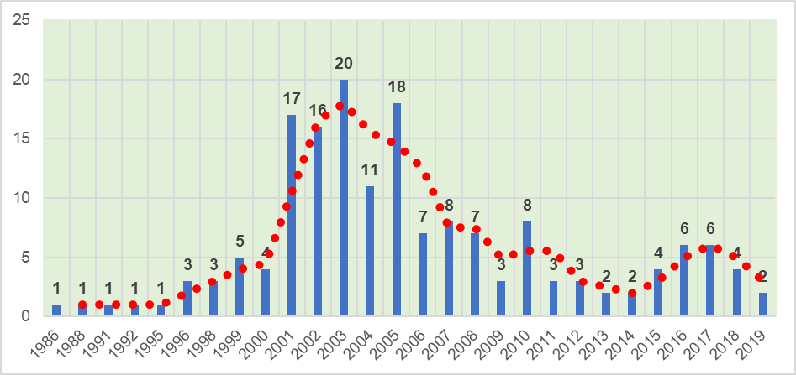
Prikaz frekvencija godina proizvodnje vozila
Ispitanici: vozači vozila B kategorije
16

Slide 9
Prikaz postotka zastupljenosti naprednih sustava u vozilu
16

Slide 10
4.
DISKUSIJA
Starosna dob vozila i kontekst korištenja ADAS-a
Sudjelovanje u saobraćajnoj nezgodi i učinak ADAS-a
Opremljenost vozila naprednim sustavima
Učestalost korištenja pojedinih naprednih sustava
Sprječavanje nezgode korištenjem naprednih sustava

Slide 11
5.
ZAKLJUČAK
Napredni sustavi znatno utječu na sigurnost vožnje
Izravan doprinos smanjenju poginulih u saobraćaju
Tehnologije za potpunu automatizaciju
Nedovoljna razina poznavanja naprednih sustava
Uvesti osposobljavanje o korištenju naprednih sustava

Slide 12
HVALA
NA PAŽNJI!
E-mail: Sinan.alispahic@iu-travnik.com

